Slide 1
Детское объединение «Ритмика и танец» Отзывы родителей
«Педагог дополнительного образования сумела создать такую комфортную атмосферу для детей, такой эмоциональный настрой, что дети с удовольствием занимаются в детском объединении и участвуют в концертных выступлениях»
«Здесь нравится профессиональность педагога, разноплановость танцев, дружный коллектив, отсутствие нездоровой конкуренции между детьми. Очень устраивает и то, что Елена Валерьевна понимает первоочерёдность школы, не настаивая на том, что выступления коллектива непререкаемо должны быть главными в жизни ребёнка»
«Детский коллектив встретил мою дочь с такой теплотой, улыбками на лицах и с первых занятий я поняла, что никогда не подведу чудесного хореографа»
«Наши девочки и мальчики с большим удовольствием спешат на репетиции после школы, не смотря на то, что порой это бывает уже вечернее время»

Slide 2
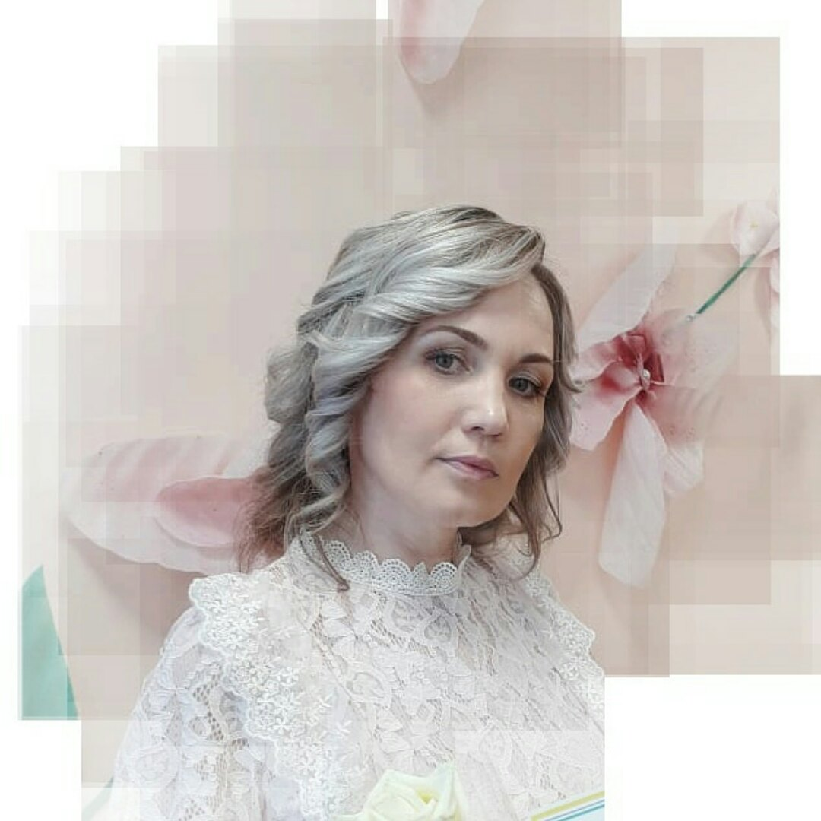
Земерова
Елена Валерьевна
Должность: педагог дополнительного образования,
1 квалификационная категория.
Образование: Свердловское областное училище искусств и Культуры, 2000г.;
ЧОУ ДПО «Институт повышения квалификации и профессиональной переподготовки» по программе: «Педагогика и методика дополнительного образования для детей и взрослых», Педагог дополнительного образования, 2020 г.
Специальность:
Социально-культурная деятельность и народное художественное творчество.
Квалификация:
Педагог организатор , преподаватель хореографии.
Стаж педагогической работы: 11 лет.

Slide 3
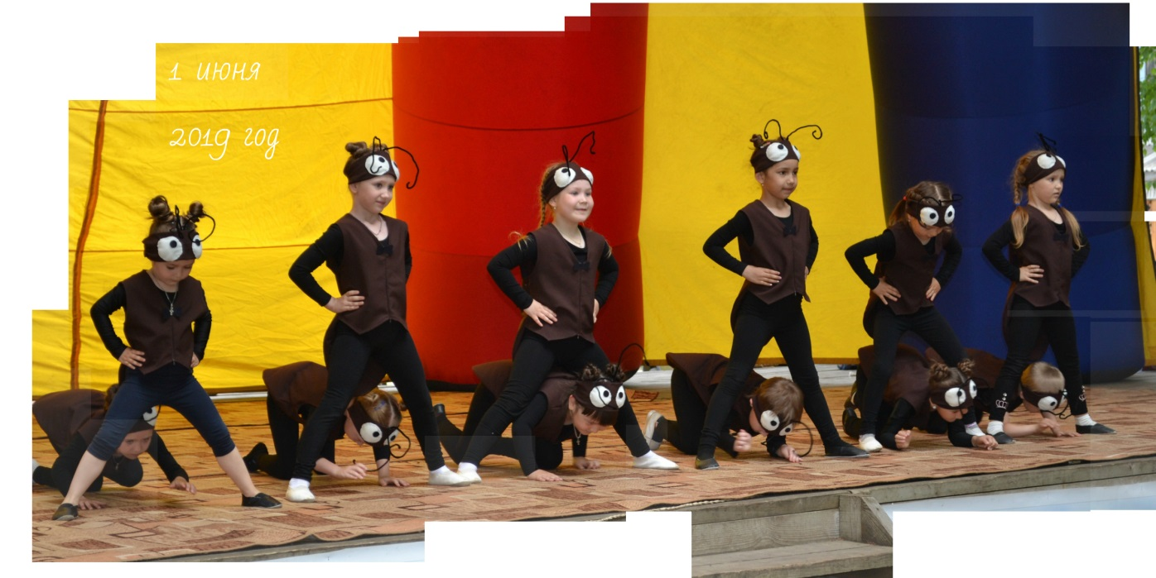
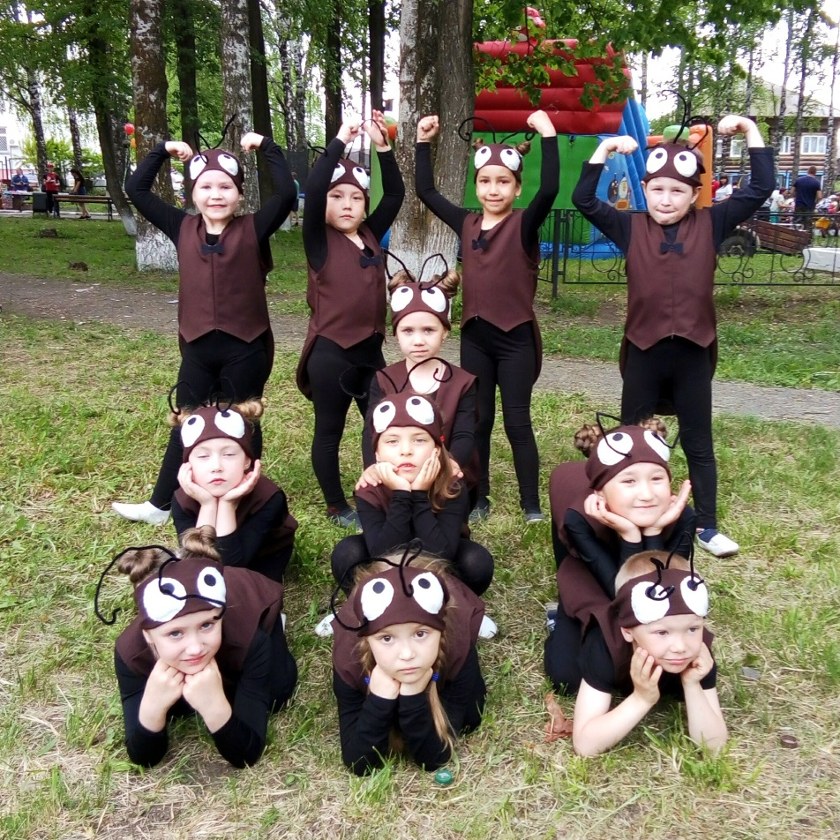
Учебный модуль «Музыкально игровое творчество»

Slide 4
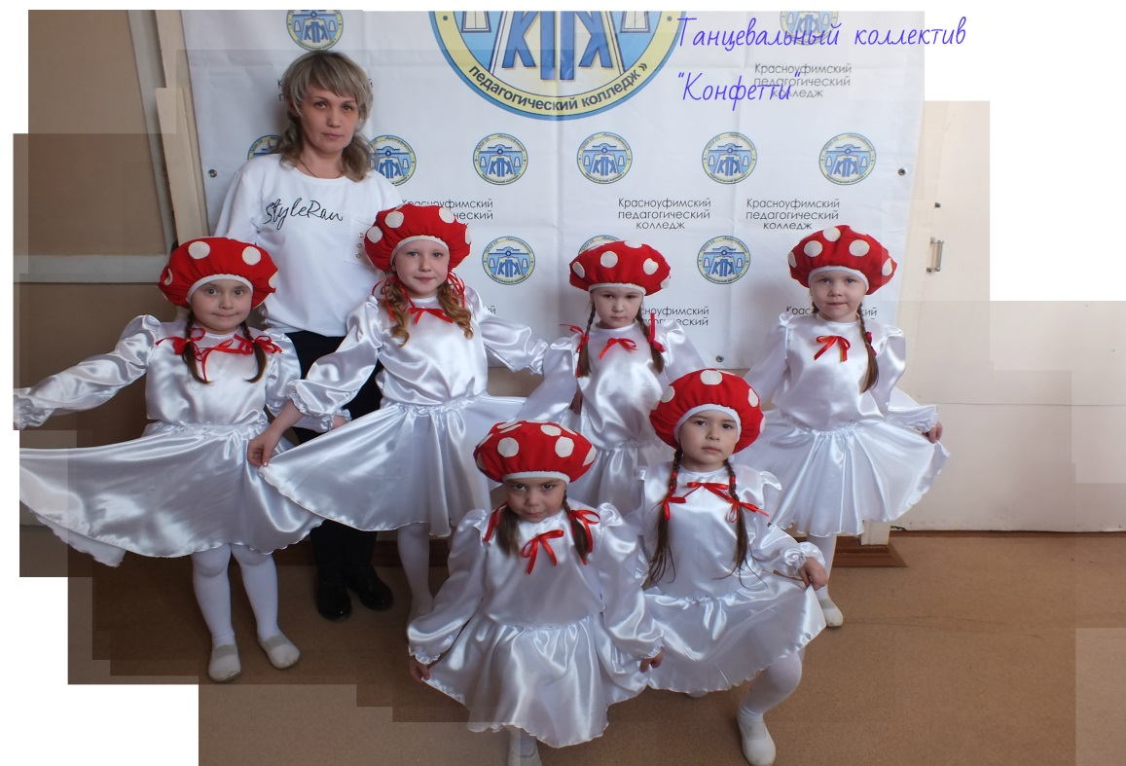
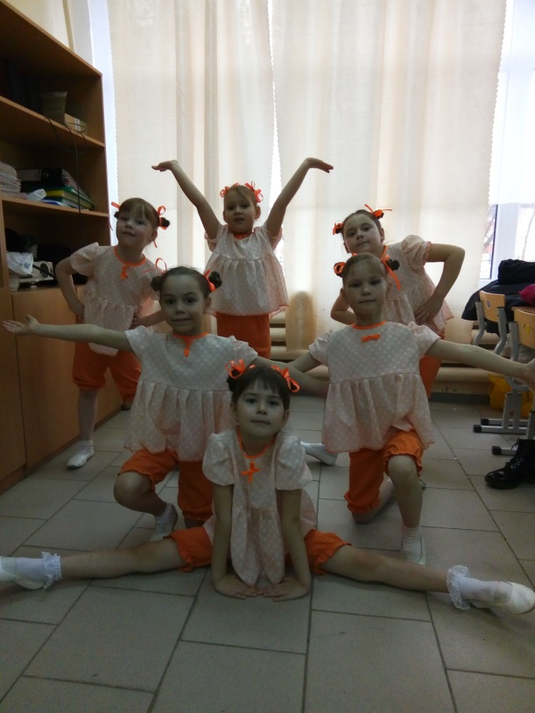
Участие в областном фестивале «Звонкая капель» 2017 году

Slide 5
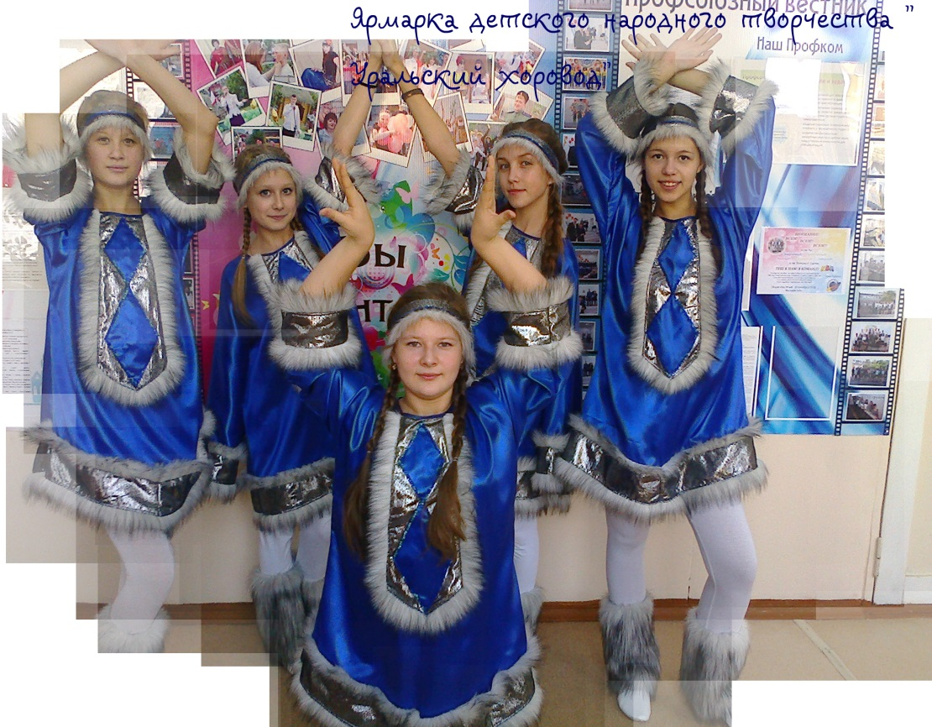
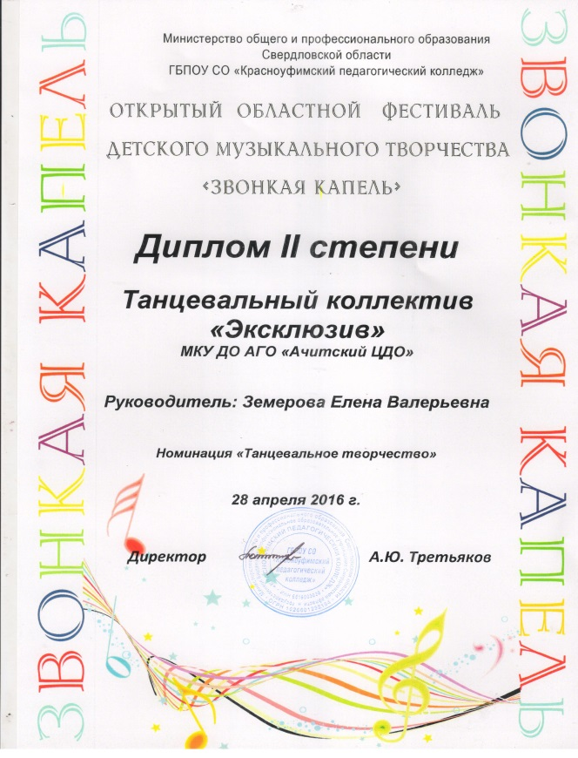
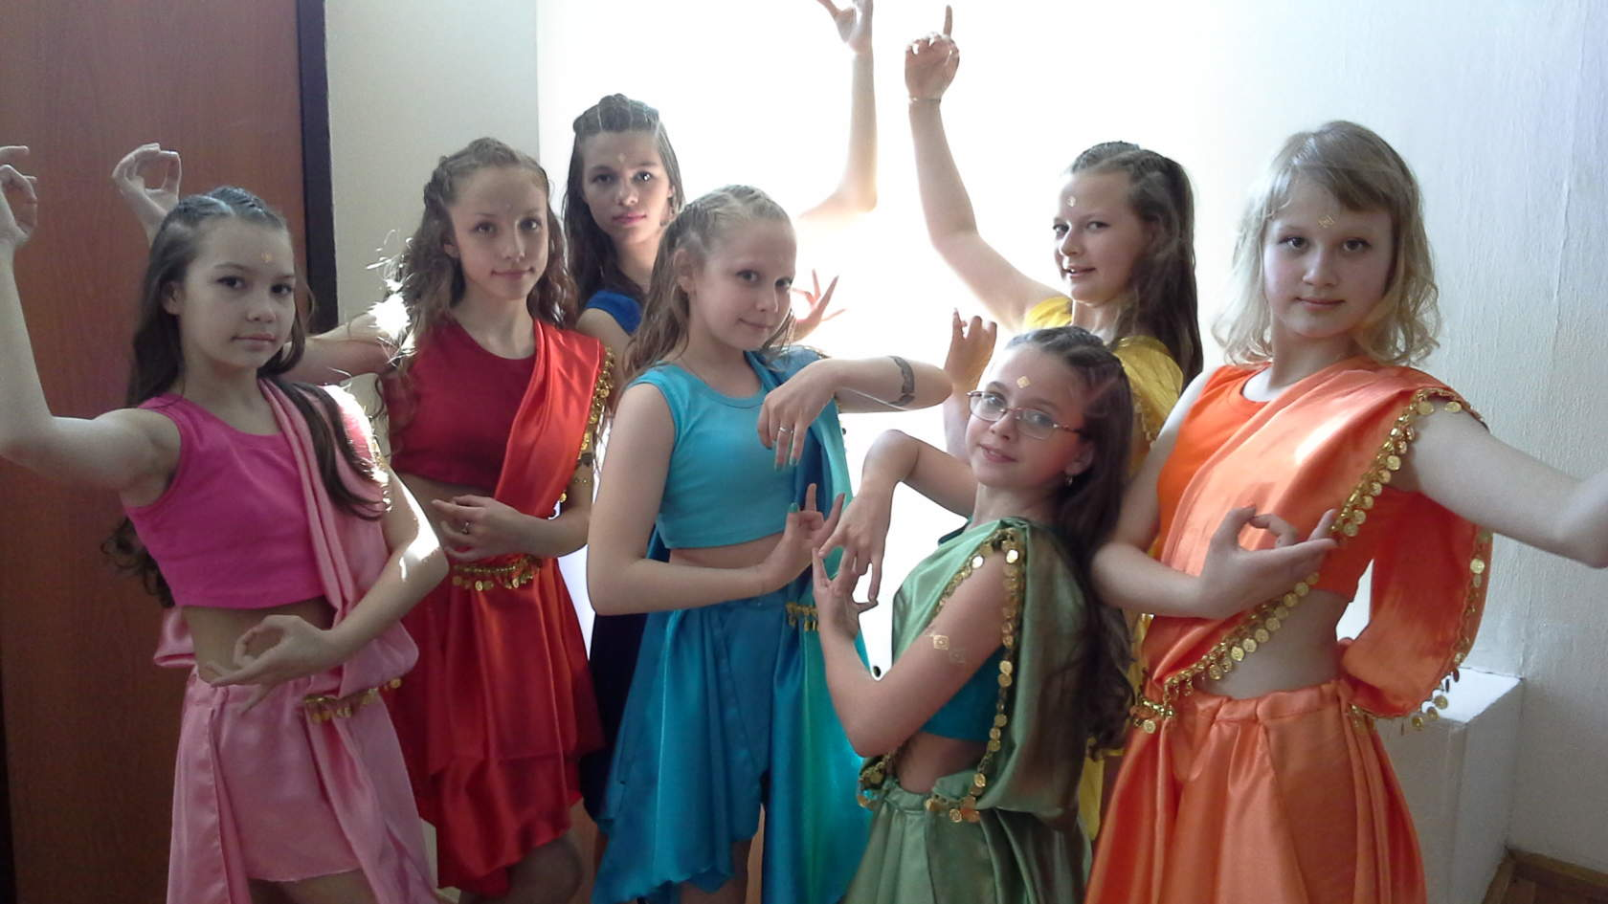

Slide 6
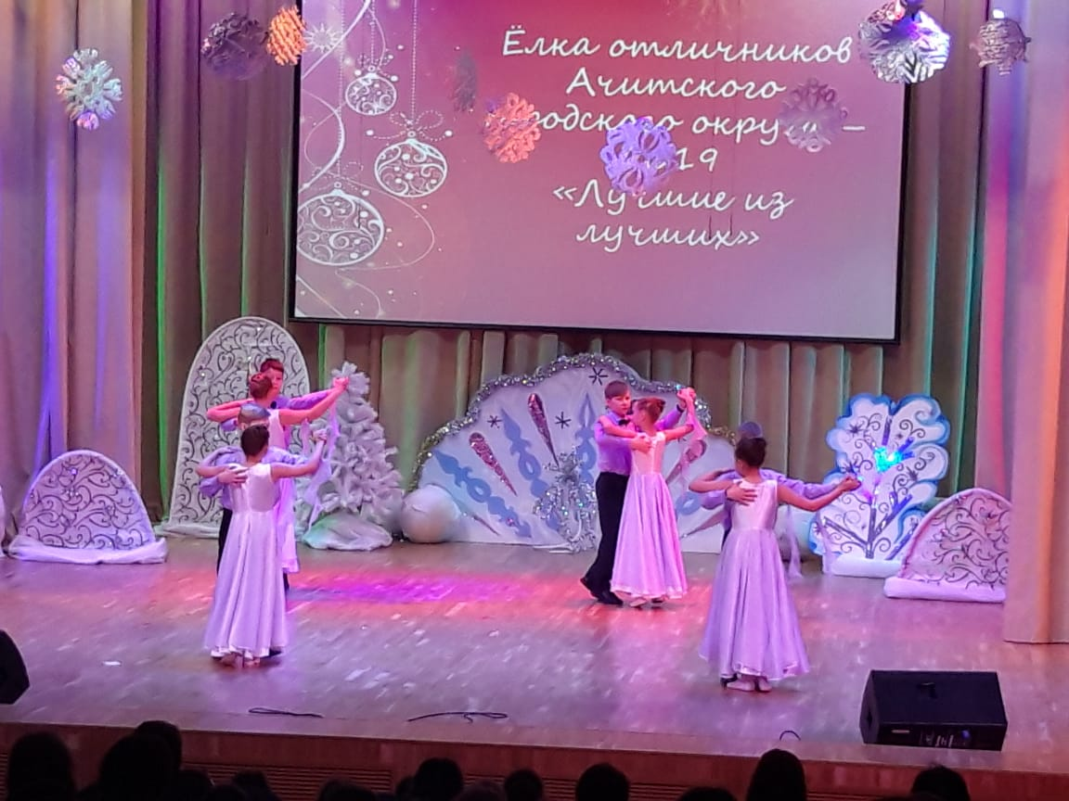
Ёлка отличников 2019 год

Slide 7
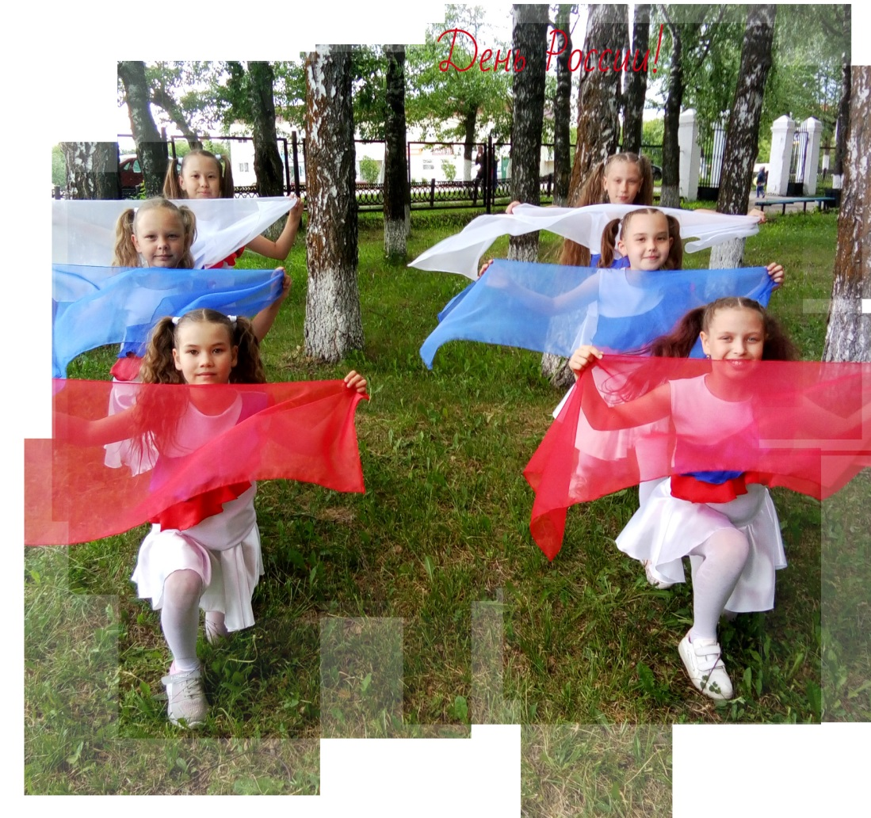
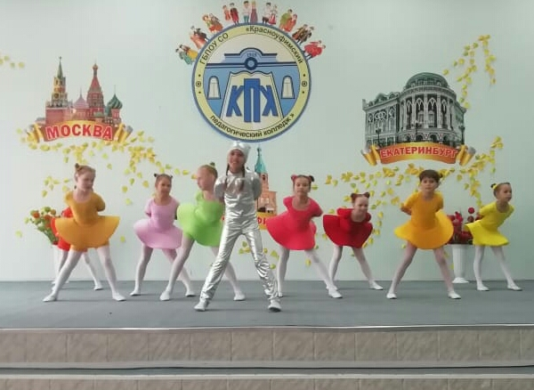
День России 2019 год

Slide 8
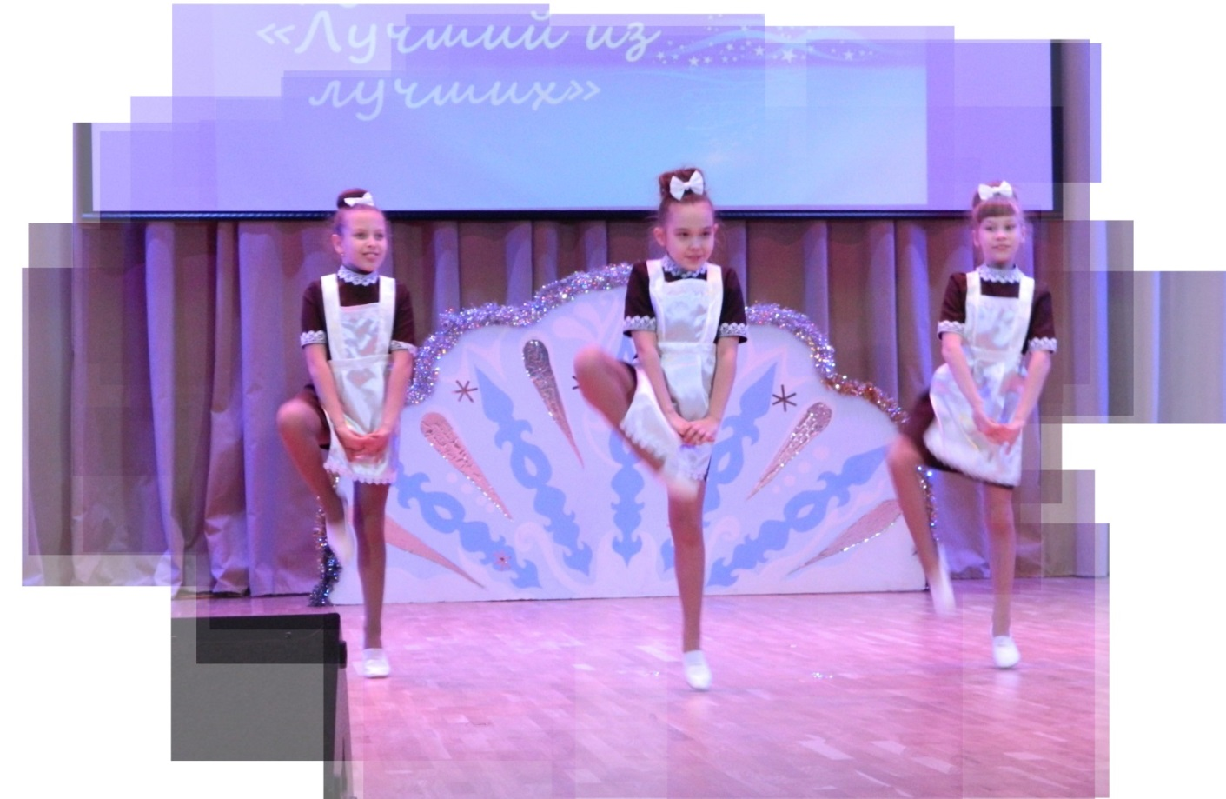
Новый год 2019 год

Slide 9
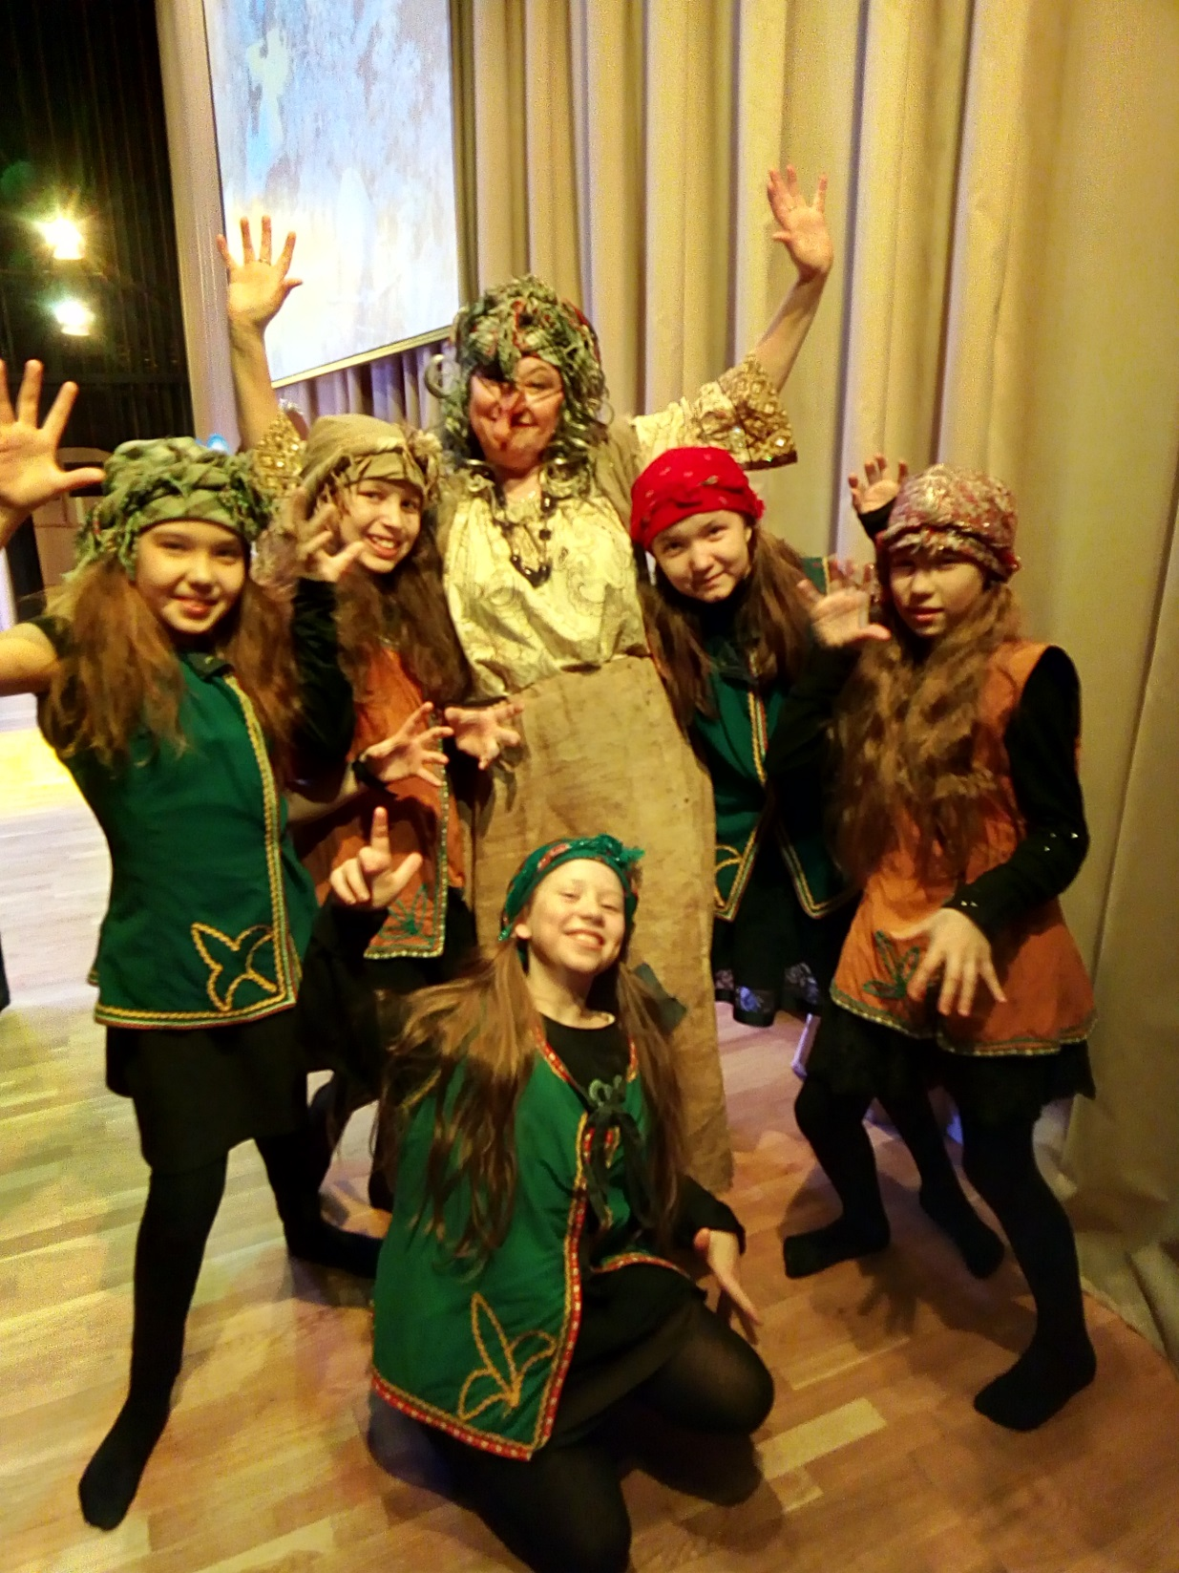
Масленица 2020 год

Slide 10
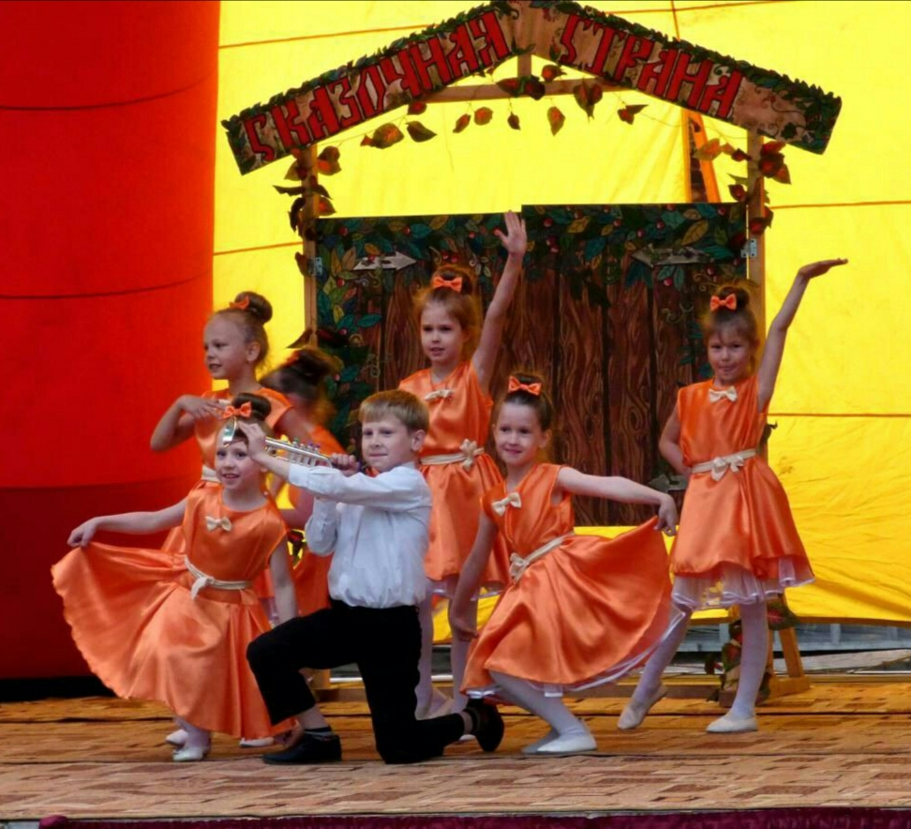
День защиты детей

Slide 11
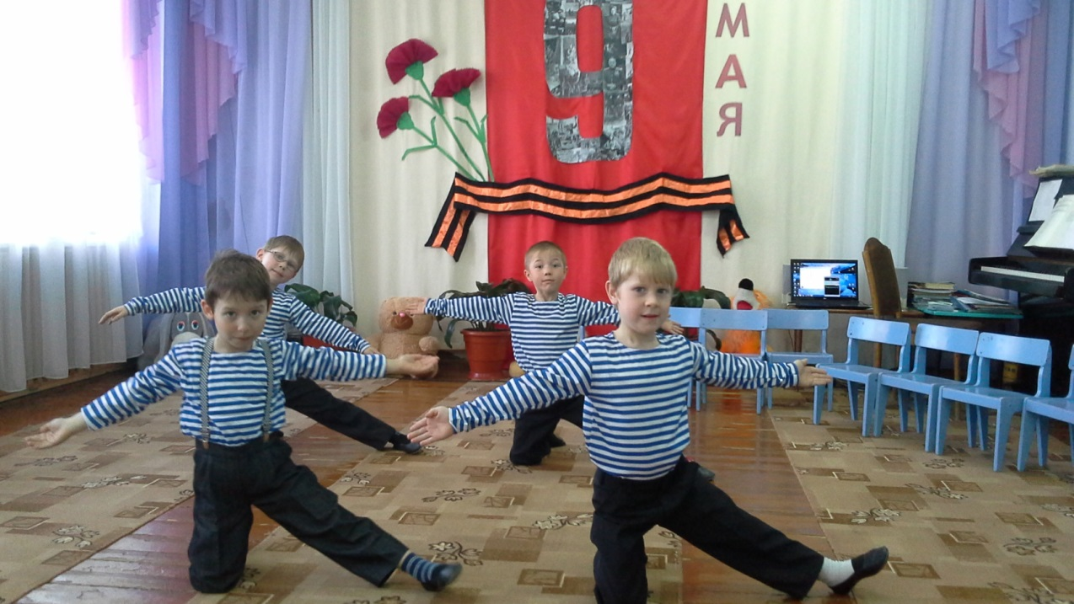
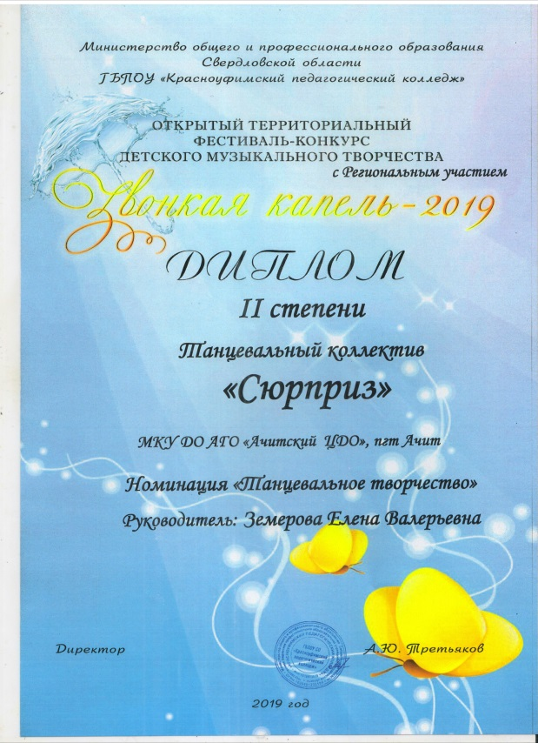
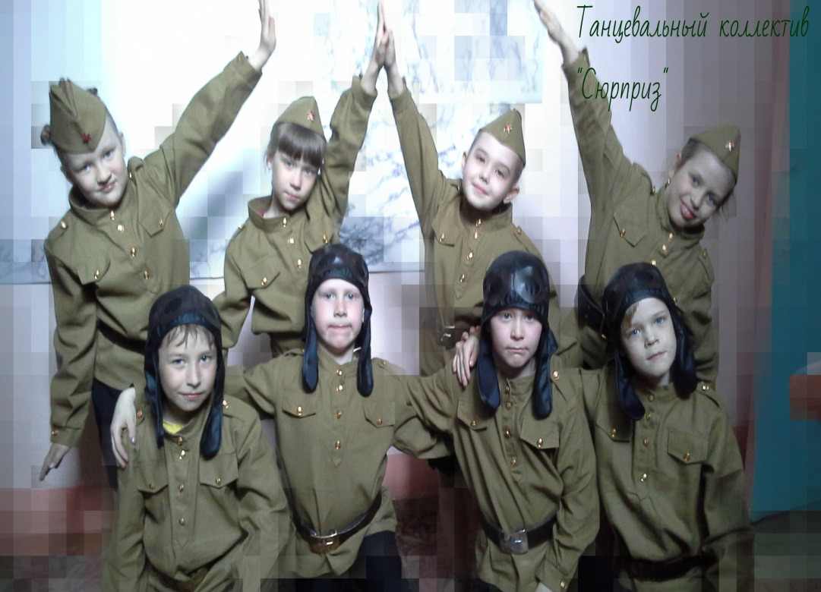
9 мая День победы

Slide 12
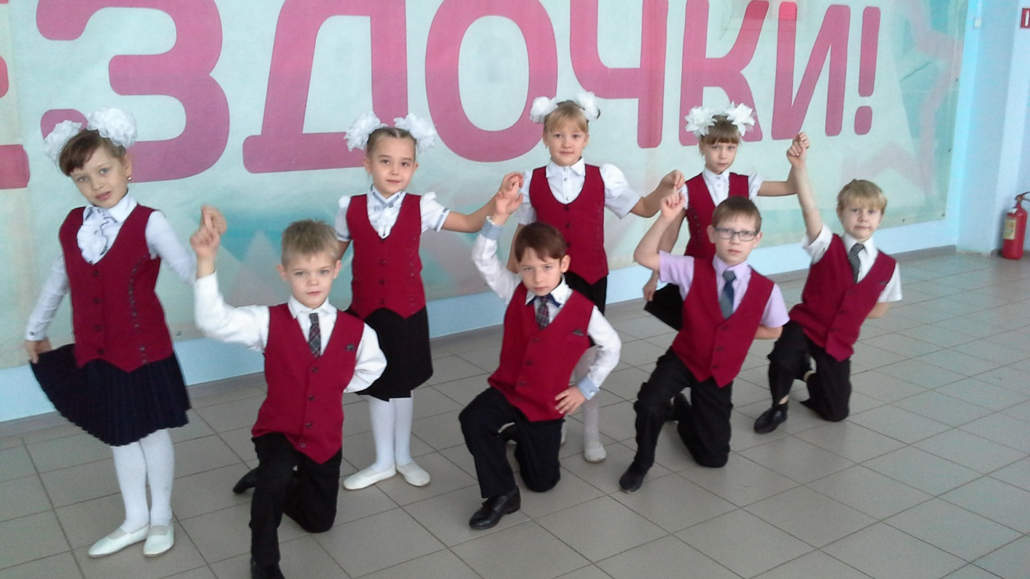
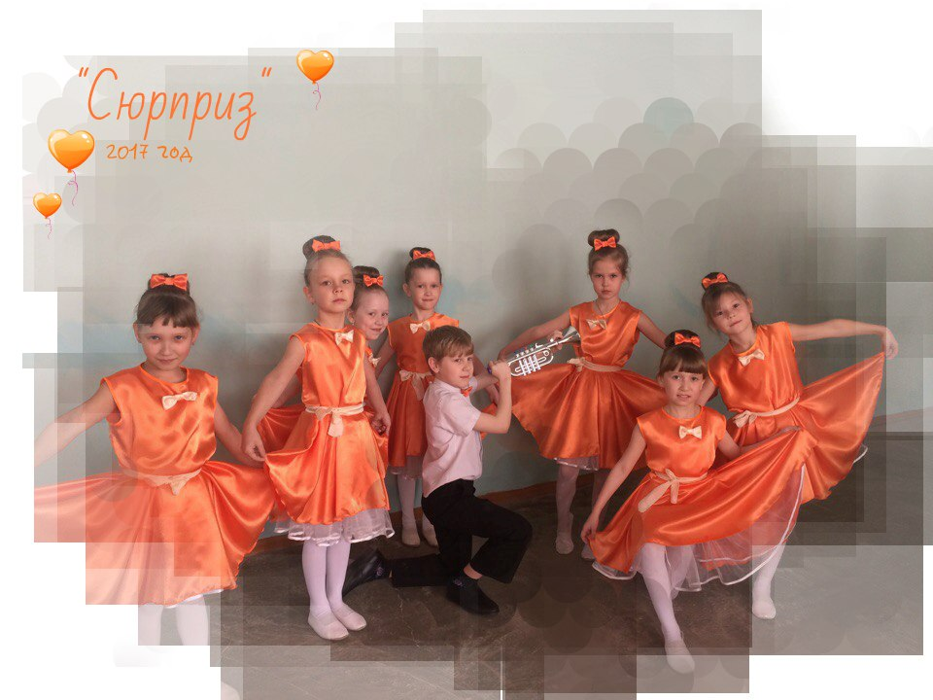

Slide 13
Достижения детей

